Slide 2
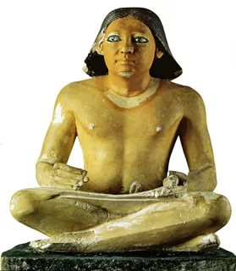
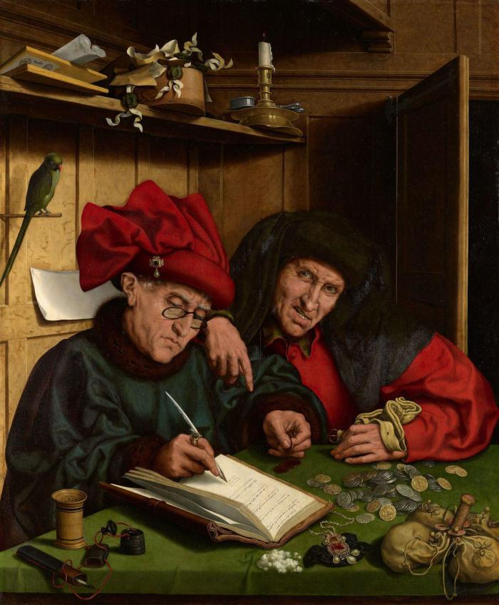
НАЛОГ – это обязательный индивидуально-безвозмездный платеж принудительно взимаемый органами государственной власти различных уровней с организаций (юридических лиц) и физических лиц в целях финансового обеспечения деятельности государства.

Slide 3
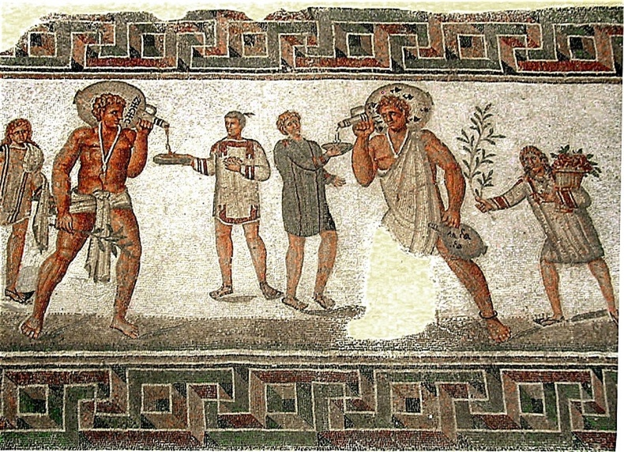
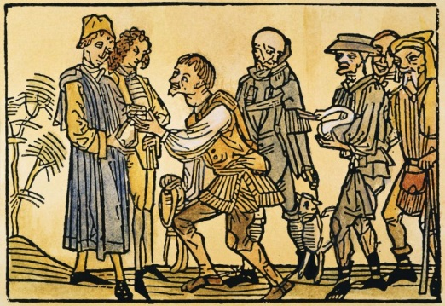
1
ИСТОРИЯ НАЛОГОВ
Налоги собирались еще в древнем Египте, где роль налоговиков играли писцы.
За неуплату неплательщиков подвергали телесным наказаниям. Впервые были отмечены и случаи коррупции среди сборщиков.
В античном мире тоже собирали налоги. В древнем Риме из-за непосильного налогового бремени широко распространилась коррупция, когда население договаривалось со сборщиками, чтобы те «не замечали» неуплат.
В средние века налоги собирались в основном в пользу церкви (церковная десятина). Все прочие поступления в казну шли за счет поборов с населения, зависимого от феодалов, без какой-либо системы.
В период распада феодализма налоги стали приводиться в систему. Агент английского короля в Голландии, сообщал, что в Голландии налогами обложено "все, кроме воздуха и воды". В действительности голландцы платили и за воздух (владельцы ветряных мельниц были обложены налогом на право использования ветра), и за воду - реки и каналы были перегорожены многочисленными шлюзами, миновать которые можно было, только уплатив сборщикам налогов.

Slide 4
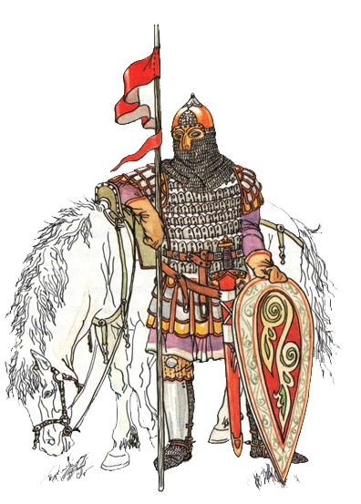
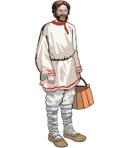
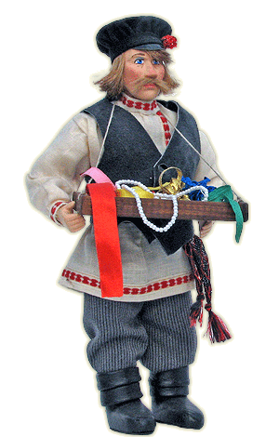
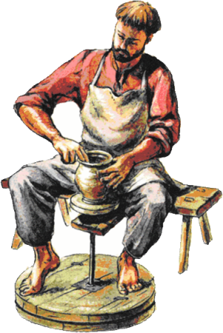
2
ЗАЧЕМ НУЖНЫ НАЛОГИ?
ДОХОДНЫЕ ГРУППЫ
РАСХОДНЫЕ ГРУППЫ
КРЕСТЬЯНИН:
зарабатывает
сельским
хозяйством
ВОИН:
защищает
ВЛАСТЬ:
управляет и распределяет
ТОРГОВЕЦ:
зарабатывает
продажами
ДОКТОР:
лечит
РЕМЕСЛЕННИК:
зарабатывает
производством
ПРОФЕССОР:
учит
Давным-давно люди поняли, что для нормальной жизни необходимы профессии, которые не приносят дохода,
но обеспечивают безопасность и прогресс государства.
Средства для осуществления их деятельности нужно собирать вскладчину и правильно распределять.

Slide 5
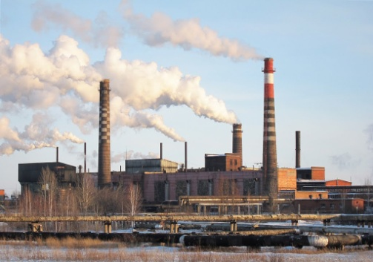
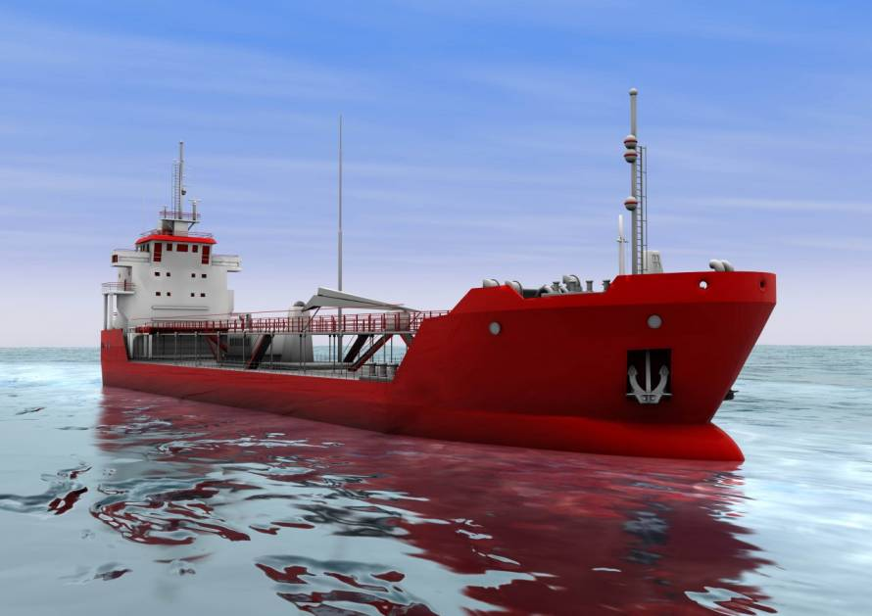
3
ЗАЧЕМ НУЖНЫ НАЛОГИ?
ДОХОДНЫЕ ГРУППЫ
РАСХОДНЫЕ ГРУППЫ
СЕЛЬСКОЕ ХОЗЯЙСТВО
АРМИЯ
ПРОМЫШЛЕННОСТЬ
НАУКА
ВЛАСТЬ
принимает бюджет и утверждает его доходную и расходную часть
ВЛАСТЬ:
управляет и распределяет
ТОРГОВЛЯ
МЕДИЦИНА
ОБРАЗОВАНИЕ
Сегодня положение то же, что и в прошлом. Изменились, умножились и переплелись только статьи доходов и расходов государства, но мы по-прежнему направляем часть заработанных средств на развитие тех отраслей, которые не приносят дохода, но обеспечивают нашу жизнь, безопасность и прогресс, поддержку социальных программ, культуры , спорта и т.п.
ПРЕДПРИНИМАТЕЛЬСТВО

Slide 6
4
ПЛЮСЫ И ПРОБЛЕМЫ НАЛОГООБЛОЖЕНИЯ
Финансирование важных для жизни государства институтов: армии, полиции, МЧС, управленческих структур и т.п.
Средства для более интенсивного развития по важным направлениям промышленности, технологий.
Социальные программы поддержки населения. Строительство, транспорт.
Развитие науки, культуры, спорта, образования.
Ликвидация последствий стихийных бедствий.
Помощь дружественным народам и государствам.
Дипломатические и торговые представительства.
Ошибки в прогнозах соотношения доходов и расходов государства.
Ошибки при распределении налоговой нагрузки на отдельные отрасли и слои населения.
Коррупция налоговых органов и недобросовестное ведение отчетов предпринимателями.
Ошибки при определении необходимого уровня финансирования отдельных направлений.
Несоблюдение сроков налоговых выплат.
Недостаточная актуализация налоговой системы.
Недостаток технического и программного обеспечения налоговых служб.

Slide 7
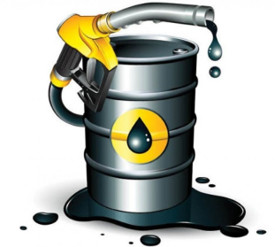
5
КАКИМИ БЫВАЮТ НАЛОГИ
НАЛОГИ С ЮРИДИЧЕСКИХ ЛИЦ
Есть налоги, которые являются только федеральными, региональными и местными, такие налоги в полном объеме перечисляются в соответствующие бюджеты. Существуют и так называемые регулируемые налоги, которые в определенном процентном соотношении делятся между двумя или между всеми тремя уровнями бюджетов. Процент, отчисляемый в каждый уровень, может изменяться, он устанавливается каждый раз заново, когда принимается новый государственный бюджет.
Получателем налогов всех уровней является Федеральное казначейство, в функции которого входит распределение всех поступающих налогов в соответствии с бюджетной классификацией по трем уровням бюджета (федеральный, региональный и местный). Налоги также бывают прямыми и косвенными.
Прямые налоги уплачиваются в бюджеты напрямую, а косвенные поступают в виде дополнительной стоимости приобретаемых товаров. К таким налогам относится НДС – налог на добавленную стоимость или акцизные сборы.
Акцизы бывают трех типов: - традиционные – на алкоголь и табачные изделия (функции: ограничительная и фискальная); - на горюче-смазочные материалы (функции: развитие транспортной системы, поддержка экологии, фискальная); - на предметы роскоши (функции: перераспределение, фискальная).
Справка: В связи с тем, что предприниматели повышают цену своей продукции на сумму акциза, фактическими плательщиками этого налога являются покупатели.

Slide 8
6
КАКИМИ БЫВАЮТ НАЛОГИ
НАЛОГИ С ФИЗИЧЕСКИХ ЛИЦ
ФЕДЕРАЛЬНЫЙ: налог на доходы физических лиц (НДФЛ) или, как его еще называют, подоходный налог.
РЕГИОНАЛЬНЫЙ: транспортный налог с физических лиц.
МЕСТНЫЙ: налог на имущество физических лиц;
земельный налог.

Slide 9
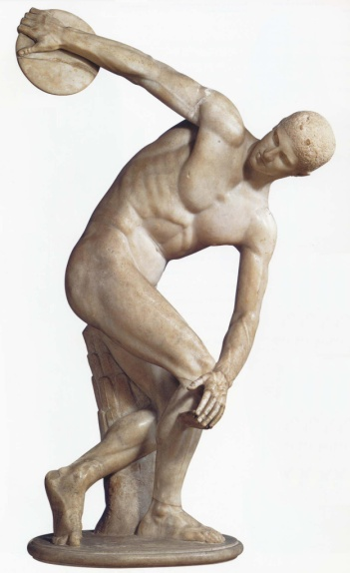
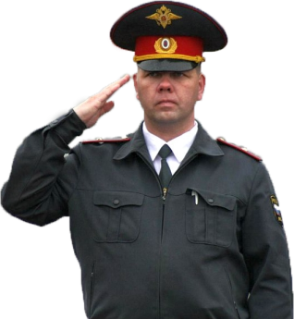
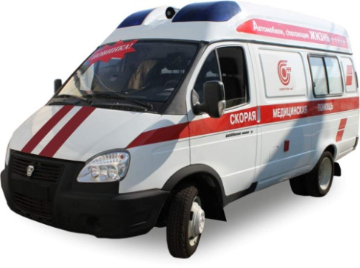
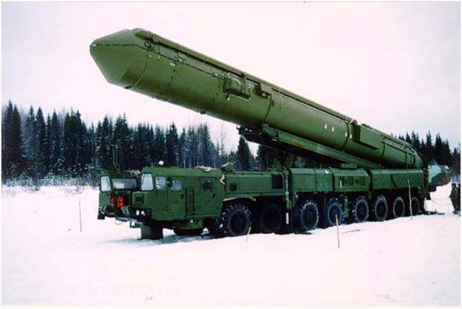
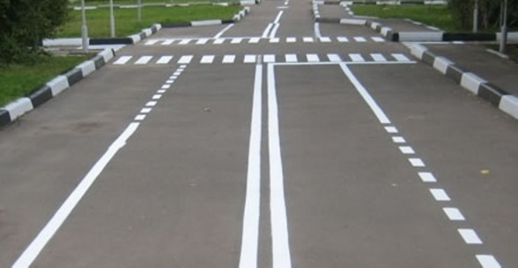
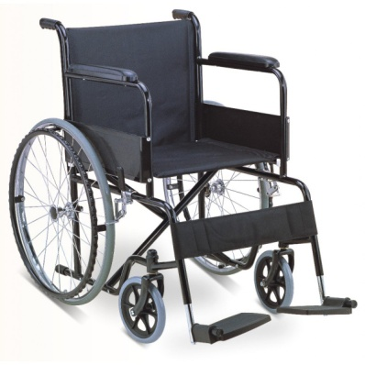
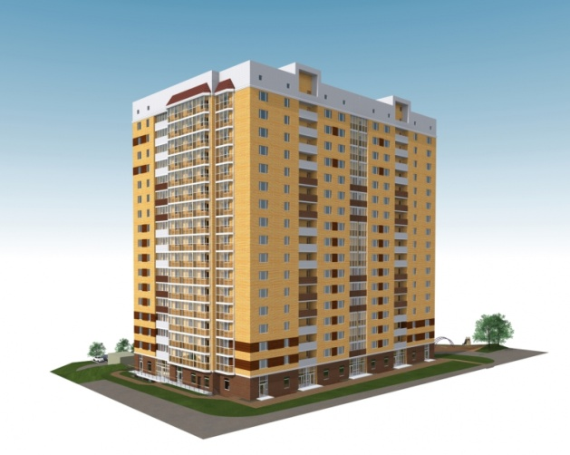
7
ЧТО СДЕЛАНО НА НАЛОГИ?

